Slide 1
What I have learned during my 50 years of Christian ministry (and how it might help you)

Slide 2
The need for the ”five-fold” ministry perspective Ett behov av att få ett perspektiv på femfaldig tjänst

Slide 3
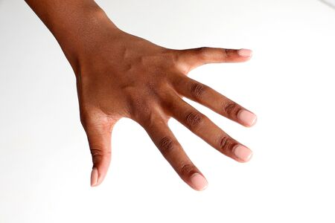
The need for the ”five-fold” ministry perspective Ett behov av att få ett perspektiv på femfaldig tjänst
1X
Pastor
125X
Teacher / Lärare
85X
Apostle /Apostel
3X
150X
Evangelist
Prophet /Profet

Slide 5
The need for the ”five-fold” ministry perspective Ett behov av att få ett perspektiv på femfaldig tjänst
Uttryck
Gåva
Tjänst
Kallelse
Natural gifts and inclination.
Naturliga gåvor och benägenhet
Spiritual gifts and using your inclination.
Andliga gåvor och användning av din benägenhet
Ministry based on spiritual gifts
Tjänst grundad på andliga gåvor
Calling / part of five-fold ministry
Kallelse / del av femfaldig tjänst
John Wesley

Slide 6
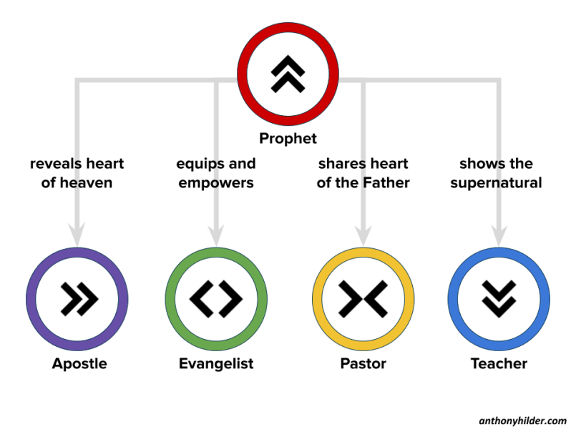
The Office of the prophet amongst the Fivefold

Slide 7
“It is written: ‘Man shall not live on bread alone, but on every word that comes from the mouth of God (Matthew 4:4).
Matteusevangeliet 4:4 Jesus svarade: "Det står skrivet: Människan lever inte bara av bröd, utan av varje ord som utgår från Guds mun."

Slide 8
Hebrews 1:1-2 In the past God spoke to our ancestors through the prophets at many times and in various ways, 2 but in these last days he has spoken to us by his Son, whom he appointed heir of all things, and through whom also he made the universe.
Hebreerbrevet 1:1-2 I forna tider talade Gud många gånger och på många sätt till fäderna genom profeterna, 2 men nu i den sista tiden har han talat till oss genom sin Son. Honom har han insatt som arvinge till allt, och genom honom har han också skapat universum.

Slide 9
Acts 2:17-18 “‘In the last days, God says, I will pour out my Spirit on all people. Your sons and daughters will prophesy, your young men will see visions, your old men will dream dreams. 18 Even on my servants, both men and women, I will pour out my Spirit in those days, and they will prophesy…
Apostlagärningarna 2:17-18 Och det ska ske i de sista dagarna, säger Gud, att jag utgjuter av min Ande över allt kött. Era söner och era döttrar ska profetera, era unga ska se syner och era gamla ska ha drömmar. 18 Ja, över mina tjänare och tjänarinnor ska jag i de dagarna utgjuta av min Ande, och de ska profetera.

Slide 10
1 Corinthians 14:3 But the one who prophesies speaks to people for their strengthening, encouraging and comfort.
Korintierbrevet 14:3 Men den som profeterar talar till människor och ger uppbyggelse, uppmuntran och tröst.

Slide 11
I will help you speak and will teach you what to say. - Exodus 4:12
2 Moseboken 4:12 Gå nu, jag ska vara med din mun och lära dig vad du ska säga.

Slide 12
1 Samuel 3:19-21 The Lord was with Samuel as he grew up, and he let none of Samuel’s words fall to the ground. 20 And all Israel from Dan to Beersheba recognized that Samuel was attested as a prophet of the Lord. 21 The Lord continued to appear at Shiloh, and there he revealed himself to Samuel through his word.
1 Samuelsboken 3:19-21 Och Samuel växte upp, och Herren var med honom och lät inget av allt han sagt falla till marken. 20 Hela Israel från Dan till Beer-Sheba förstod att Samuel var betrodd som Herrens profet. 21 Och Herren fortsatte att visa sig i Shilo, för Herren uppenbarade sig för Samuel i Shilo genom Herrens ord.

Slide 13
The Spirit of the Lord spoke through me; his word was on my tongue.” -2 Samuel 23:2.
2 Samuelsboken 23:2 Herrens Ande har talat genom mig,hans ord är på min tunga.

Slide 14
Now Elijah said to Ahab, “As the Lord, the God of Israel, lives, whom I serve, there will be neither dew nor rain in the next few years except at my word.” -1 Kings 17:1
1 Kungaboken 17:1 Tishbiten Elia, som kom från Gilead, sade till Ahab: ”Så sant Herren Israels Gud lever, honom som jag tjänar: Under de här åren ska varken dagg eller regn falla, om inte jag säger det.”

Slide 15
Then I heard the voice of the Lord saying, "Whom shall I send? And who will go for us?" And I said, "Here am I. Send me!" He said, "Go and tell this people…” -Isaiah 6:8-9
Jesaja 6:8-9 Och jag hörde Herrens röst. Han sade: "Vem ska jag sända? Och vem vill vara vår budbärare?" Då sade jag: "Här är jag, sänd mig!" 9 Han sade: "Gå och säg till detta folk:

Slide 16
God's household [is] built on the foundation of the apostles and prophets, with Christ Jesus himself as the chief cornerstone (Ephesians 2:19-20).
Efesierbrevet 2:20 Ni är uppbyggda på apostlarnas och profeternas grund, där hörnstenen är Kristus Jesus själv.

Slide 17
“I will send them prophets and apostles, some of whom they will kill and others they will persecute” (Luke 11:49).
Lukasevangeliet 11:49 Därför har också Guds vishet sagt: Jag ska sända dem profeter och apostlar, och en del av dem ska de mörda och förfölja.

Slide 18
1 Corinthians 12:28 And God has placed in the church first of all apostles, second prophets, third teachers,…
1 Korintierbrevet 12:28 Gud har i församlingen för det första satt några till apostlar, för det andra några till profeter, för det tredje några till lärare, …

Slide 19
During this time some prophets came down from Jerusalem to Antioch (Acts 11:27).
Apostlagärningarna 11:27 Vid den tiden kom några profeter från Jerusalem ner till Antiokia.

Slide 20
We…stayed at the house of Philip the evangelist, one of the Seven. He had four unmarried daughters who prophesied (Acts 21:8-9).
Apostlagärningarna 21:8-9 Nästa dag fortsatte vi och kom till Caesarea. Där gick vi hem till evangelisten Filippus, som var en av de sju, och stannade hos honom. 9 Han hade fyra ogifta döttrar som profeterade.

Slide 21
Judas and Silas, who themselves were prophets, said much to encourage and strengthen the brothers (Acts 15:32)
Apostlagärningarna 15:32 Judas och Silas, som själva var profeter, uppmuntrade och styrkte bröderna med många ord…

Slide 22
In the church at Antioch there were prophets and teachers: Barnabas, Simeon called Niger, Lucius of Cyrene, Manaen (who had been brought up with Herod the tetrarch) and Saul (Acts 13:1).
Apostlagärningarna 13:1 I församlingen i Antiokia fanns det profeter och lärare: Barnabas, Simeon som kallades Niger, Lucius från Kyrene, Manaen som var fosterbror till landsfursten Herodes, samt Saulus.

Slide 23
True signs of a prophet according to the Bible
Alignment with God’s Word
Fulfillment of predictions
Exaltation of Christ
Godly character
Call to repentance
Rejection of personal gain
Egenskaper av en profet enligt Bibeln
Stämmer överens med Guds ord
Uppfyllelse av förutsägelser
Upphöja Kristus
Gudomlig karaktär
Förmaning till omvändelse
Avvisande av personlig vinning

Slide 24
Jer 14: 14 “The prophets are prophesying lies in my name. I have not sent them or appointed them or spoken to them. They are prophesying to you false visions, divinations, idolatries and the delusions of their own minds.”
Jeremia 14:14 Men Herren sade till mig: Profeterna profeterar lögn i mitt namn. Jag har inte sänt dem eller befallt dem eller talat till dem. Falska syner, tomma spådomar, löst prat och sina egna hjärtans bedrägerier är vad de profeterar för er.

Slide 25
The Office of the prophet amongst the Fivefold

Slide 26
“Yes, this is what the Lord Almighty, the God of Israel, says: ‘Do not let the prophets and diviners among you deceive you. Do not listen to the dreams you encourage them to have. They are prophesying lies to you in my name. I have not sent them,’ declares the Lord” (Jeremiah 29:8-9).
Jeremia 29:8-9 För så säger Herren Sebaot, Israels Gud: Låt er inte luras av de profeter som finns bland er, inte heller av era spåmän, och lyssna inte till de drömmar som ni drömmer, 9 för de profeterar lögn för er i mitt namn. Jag har inte sänt dem, säger Herren.

Slide 27
“Watch out for false prophets. They come to you in sheep’s clothing, but inwardly they are ferocious wolves” (Matthew 7:15).
Matteusevangeliet 7:15 Akta er för de falska profeterna. De kommer till er i fårakläder, men i sitt inre är de rovlystna vargar.

Slide 28
2 Corinthians 11:13-15 For such people are false apostles, deceitful workers, masquerading as apostles of Christ. 14 And no wonder, for Satan himself masquerades as an angel of light. 15 It is not surprising, then, if his servants also masquerade as servants of righteousness. Their end will be what their actions deserve.
2 Korintierbrevet 11:13-15 Sådana människor är falska apostlar, oärliga arbetare förklädda till Kristi apostlar. 14 Och inte undra på det, Satan själv förklär sig till en ljusets ängel. 15 Då är det inte underligt om även hans tjänare förklär sig till rättfärdighetens tjänare. Men de ska få det slut som deras gärningar förtjänar.

Slide 29
2 Peter 2:1-2 But there were also false prophets among the people, just as there will be false teachers among you. They will secretly introduce destructive heresies, even denying the sovereign Lord who bought them—bringing swift destruction on themselves. 2 Many will follow their depraved conduct and will bring the way of truth into disrepute.
2 Petrusbrevet 2:1-2 Men det fanns också falska profeter bland folket, liksom det även bland er kommer att finnas falska lärare som smyger in förödande irrläror. De ska förneka den Herre[a] som har friköpt dem och dra plötsligt fördärv över sig. 2 Många ska följa dem i deras lössläppthet, och för deras skull kommer sanningens väg att bli hånad.

Slide 30
Acts 16:16-17 Once when we were going to the place of prayer, we were met by a female slave who had a spirit by which she predicted the future. She earned a great deal of money for her owners by fortune-telling. 17 She followed Paul and the rest of us, shouting, “These men are servants of the Most High God, who are telling you the way to be saved.”
Apostlagärningarna 16:16-17 En gång, när vi var på väg till böneplatsen, möttes vi av en slavflicka som hade en spådomsande och skaffade sina herrar stora inkomster genom att spå. 17 Hon följde efter Paulus och oss andra och skrek: "De här människorna är den högste gudens tjänare! De förkunnar för er en väg till frälsning!"

Slide 31
“For the time will come when people will not put up with sound doctrine. Instead, to suit their own desires, they will gather around them a great number of teachers to say what their itching ears want to hear. They will turn their ears away from the truth and turn aside to myths” (2 Timothy 4:3-4).
2 Timoteusbrevet 4:3-4 Det ska komma en tid då människor inte längre står ut med den sunda läran utan samlar åt sig mängder av lärare efter sina egna begär, så som det kliar i deras öron att få höra. 4 De vägrar att lyssna till sanningen och vänder sig till myter.

Slide 32
“Then the Lord said to me, ‘The prophets are prophesying lies in my name. I have not sent them or appointed them or spoken to them. They are prophesying to you false visions, divinations, idolatries and the delusions of their own minds’” (Jeremiah 14:14).
Jeremia 14:14 Men Herren sade till mig: Profeterna profeterar lögn i mitt namn. Jag har inte sänt dem eller befallt dem eller talat till dem. Falska syner, tomma spådomar, löst prat och sina egna hjärtans bedrägerier är vad de profeterar för er.

Slide 33
“You may say to yourselves, ‘How can we know when a message has not been spoken by the Lord?’ If what a prophet proclaims in the name of the Lord does not take place or come true, that is a message the Lord has not spoken. That prophet has spoken presumptuously, so do not be alarmed” (Deuteronomy 18:21-22).
5 Moseboken 18:21-22 Du kanske tänker i ditt hjärta: Hur ska vi känna igen det ord som Herren inte har talat? 22 När profeten talar i Herrens namn och det han säger inte sker eller kommer, då är det något som Herren inte har talat. Profeten har talat i övermod. Du ska inte vara rädd för honom.”

Slide 34
Deuteronomy 13:1-4 ]If a prophet, or one who foretells by dreams, appears among you and announces to you a sign or wonder, 2 and if the sign or wonder spoken of takes place, and the prophet says, “Let us follow other gods” (gods you have not known) “and let us worship them,” 3 you must not listen to the words of that prophet or dreamer. The Lord your God is testing you to find out whether you love him with all your heart and with all your soul. 4 It is the Lord your God you must follow, and him you must revere. Keep his commands and obey him; serve him and hold fast to him.
5 Moseboken 13:1-4 Om en profet eller drömmare[a] träder fram hos dig och han ger dig ett tecken eller under, 2 och sedan det tecknet eller undret inträffar och han då säger till dig: ”Låt oss följa andra gudar, gudar som du inte känner, och låt oss tjäna dem”, 3 då ska du inte lyssna till den profetens ord eller den drömmaren. Det är Herren er Gud som prövar er, för att se om ni älskar Herren er Gud av hela ert hjärta och hela er själ. 4 Herren er Gud ska ni följa, honom ska ni frukta, hans bud ska ni hålla, hans röst ska ni lyssna till, honom ska ni tjäna och honom ska ni hålla er till.

Slide 35
“If the prophet speaks in the Lord’s name but his prediction does not happen or come true, you will know that the Lord did not give that message. That prophet has spoken without my authority and need not be feared” (Deuteronomy 18:22).
5 Moseboken 18:22 När profeten talar i Herrens namn och det han säger inte sker eller kommer, då är det något som Herren inte har talat. Profeten har talat i övermod. Du ska inte vara rädd för honom.”

Slide 36
“And now I make one more appeal, my dear brothers and sisters. Watch out for people who cause divisions and upset people’s faith by teaching things contrary to what you have been taught. Stay away from them” (Romans 16:17).
Romarbrevet 16:17 Jag uppmanar er, bröder, att se upp för dem som skapar splittring och väcker anstöt mot[a] den lära som ni har fått undervisning i. Håll er borta från dem,

Slide 37
“Have nothing to do with the fruitless deeds of darkness, but rather expose them” (Ephesians 5:11).
“And the people of Berea were more open-minded than those in Thessalonica, and they listened eagerly to Paul’s message. They searched the Scriptures day after day to see if Paul and Silas were teaching the truth” (Acts 17:11).
Efesierbrevet 5:11 Var inte delaktiga i mörkrets ofruktbara gärningar utan avslöja dem i stället.
Apostlagärningarna 17:11 Folket där var öppnare än de i Tessalonike. De tog emot ordet med stor villighet och forskade varje dag i Skrifterna för att se om det stämde.

Slide 38
“Then we will no longer be immature like children. We won’t be tossed and blown about by every wind of new teaching. We will not be influenced when people try to trick us with lies so clever they sound like the truth. Instead, we will speak the truth in love, growing in every way more and more like Christ, who is the head of his body, the church” (Ephesians 4:14-15).
Efesierbrevet 4:14-15 Då är vi inte längre barn som kastas hit och dit och dras med av varje vindkast i läran, när människorna spelar sitt falska spel och listigt förleder till villfarelse. 15 Nej, vi ska hålla fast vid sanningen i kärlek och på alla sätt växa upp till honom som är huvudet, Kristus.

Slide 39
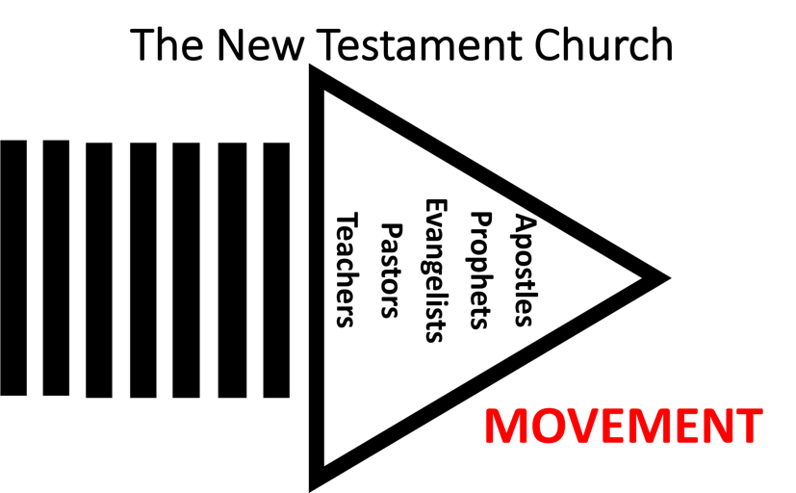
John Wesley

